Slide 1
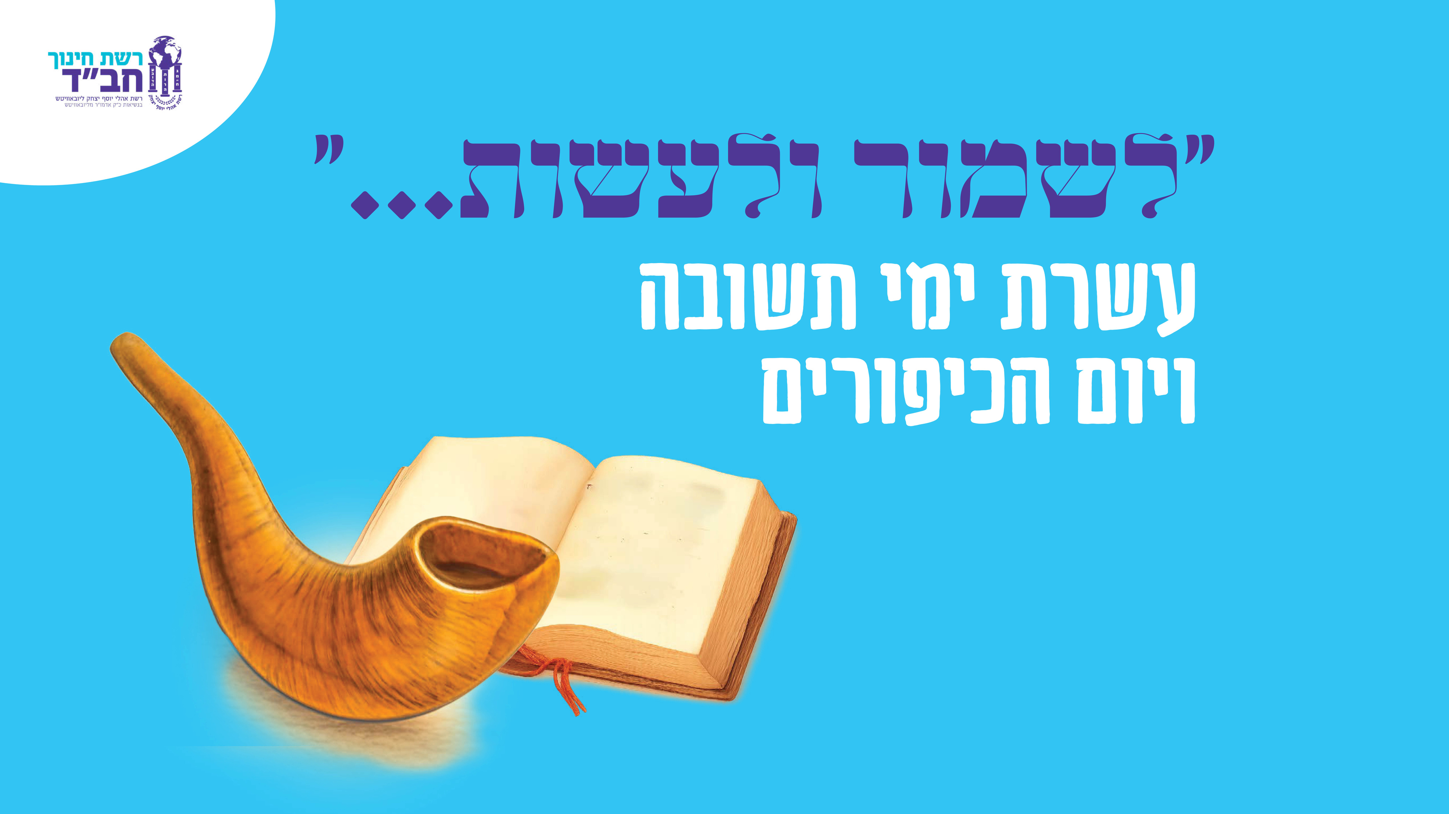

Slide 2

חיים התפלל שמונה עשרה ושכח לומר "המלך הקדוש".
הוא נזכר לאחר שהתחיל ברכת "רצה". מה עליו לעשות?
א. להמשיך להתפלל.
ב. לחזור לראש התפילה.
ג. לחזור לברכת "אתה חונן".
ד. לחזור לברכת "אתה קדוש" ולומר אותה שוב.

Slide 3
א. להמשיך להתפלל.
ב. לחזור לראש התפילה.
ג. לחזור לברכת "אתה חונן".
ד. לחזור לברכת "אתה קדוש" ולומר אותה שוב.

Slide 4
2. מתי הוא הזמן המהודר ביותר לערוך את מנהג הכפרות?
א. בערב ראש השנה, לאחר תפילה בקברי הצדיקים.
ב. בערב יום הכיפורים באשמורת הבוקר.
ג. בצום גדליה לאחר הסליחות בתפילה.
ד. בכל יום מימי עשרת ימי תשובה- באשמורת הבוקר.

Slide 5
א. בערב ראש השנה, לאחר תפילה בקברי הצדיקים.
ב. בערב יום הכיפורים באשמורת הבוקר.
ג. בצום גדליה לאחר הסליחות בתפילה.
ד. בכל יום מימי עשרת ימי תשובה- באשמורת הבוקר.

Slide 6
3. מהו המאכל המיוחד לסעודה המפסקת בערב יום כיפור?
א. מצה
ב. קרעפלאך
ג. דגים
ד. עוגת דבש

Slide 7
א. מצה
ב. קרעפלאך
ג. דגים
ד. עוגת דבש

Slide 8
4. איזו ברכה מברכות השחר לא אומרים ביום הכיפורים?
א. "שלא עשני גוי".
ב. "שעשה לי כל צרכי".
ג. "אוזר ישראל בגבורה".
ד. "הנותן ליעף כח".

Slide 9
א. "שלא עשני גוי".
ב. "שעשה לי כל צרכי".
ג. "אוזר ישראל בגבורה".
ד. "שעשני כרצונו".

Slide 10
5. מה נוהגים לומר בקול רם רק ביום הכיפורים?
א. "אבינו מלכנו"
ב. "ברוך שם כבוד מלכותו לעולם ועד"
ג. "עלינו לשבח"
ד. "לכה דודי"

Slide 11
א. "אבינו מלכנו"
ב. "ברוך שם כבוד מלכותו לעולם ועד"
ג. "עלינו לשבח"
ד. "לכה דודי"

Slide 12
6. מהי התפילה החמישית ביום הכיפורים?
א. ערבית
ב. מוסף
ג. נעילה
ד. שחרית

Slide 13
א. ערבית
ב. מוסף
ג. נעילה
ד. שחרית

Slide 14
7. איך נקראת התפילה שאומרים
רק במוסף של יום הכיפורים?
א. ברכת כהנים- נשיאת כפיים
ב. סדר וידוי
ג. סדר העבודה
ד. "ונתנה תוקף"

Slide 15
א. ברכת כהנים- נשיאת כפיים
ב. סדר וידוי
ג. סדר העבודה
ד. "ונתנה תוקף"

Slide 16
8. מתי נוהגים לומר את הפטרת יונה?
א. בשחרית של ערב יום הכיפורים
ב. במנחה של יום הכיפורים
ג. בנעילה
ד. במוסף של יום כיפור

Slide 17
א. בשחרית של ערב יום הכיפורים
ב. במנחה של יום הכיפורים
ג. בנעילה
ד. במוסף של יום כיפור

Slide 18
9. מה עושים מיד לאחר סיום הצום?
א. הולכים לישון.
ב. נוטלים ידיים שלוש פעמים לסירוגין.
ג. מתפללים שוב מוסף.
ד. עושים הבדלה.

Slide 19
א. הולכים לישון.
ב. נוטלים ידיים שלוש פעמים לסירוגין.
ג. מתפללים שוב מוסף.
ד. עושים הבדלה.

Slide 20
10. איזו הכרזה מכריזים לאחר תקיעת השופר בנעילה?
א. "שמע ישראל"
ב. "גמר חתימה טובה"
ג. "לשנה הבאה בירושלים"
ד. "חזק חזק ונתחזק"

Slide 21
א. "שמע ישראל"
ב. "גמר חתימה טובה"
ג. "לשנה הבאה בירושלים"
ד. "חזק חזק ונתחזק"

Slide 22
11. בערב יום הכיפורים נוהגים לבקש "לעקאח" –
חתיכת עוגת דבש.
נכון לא נכון

Slide 23
נכון לא נכון

Slide 24
12. נשים מברכות "שהחיינו" בהדלקת נרות יום הכיפורים.
נכון לא נכון

Slide 25
נכון לא נכון

Slide 26
13. ביום הכיפורים נוטלים ידיים בבוקר עד סוף כף היד.
נכון לא נכון

Slide 27
נכון לא נכון

Slide 28
14. בתפילת נעילה הארון סגור רוב התפילה.
נכון לא נכון

Slide 29
נכון לא נכון

Slide 30
15. בסיום תפילת נעילה אין אומרים "עלינו לשבח".
נכון לא נכון

Slide 31
נכון לא נכון

Slide 32
16. במוסף של יום הכיפורים אומרים פיוט "ונתנה תוקף".
נכון לא נכון

Slide 33
נכון לא נכון

Slide 34
17. התפילה הפותחת את יום הכיפורים היא "כל נדרי".
נכון לא נכון

Slide 35
נכון לא נכון

Slide 36
18. לאחר יום הכיפורים נוהגים להתחיל מיד בהכנות לסוכה.
נכון לא נכון

Slide 37
נכון לא נכון

